Slide 1
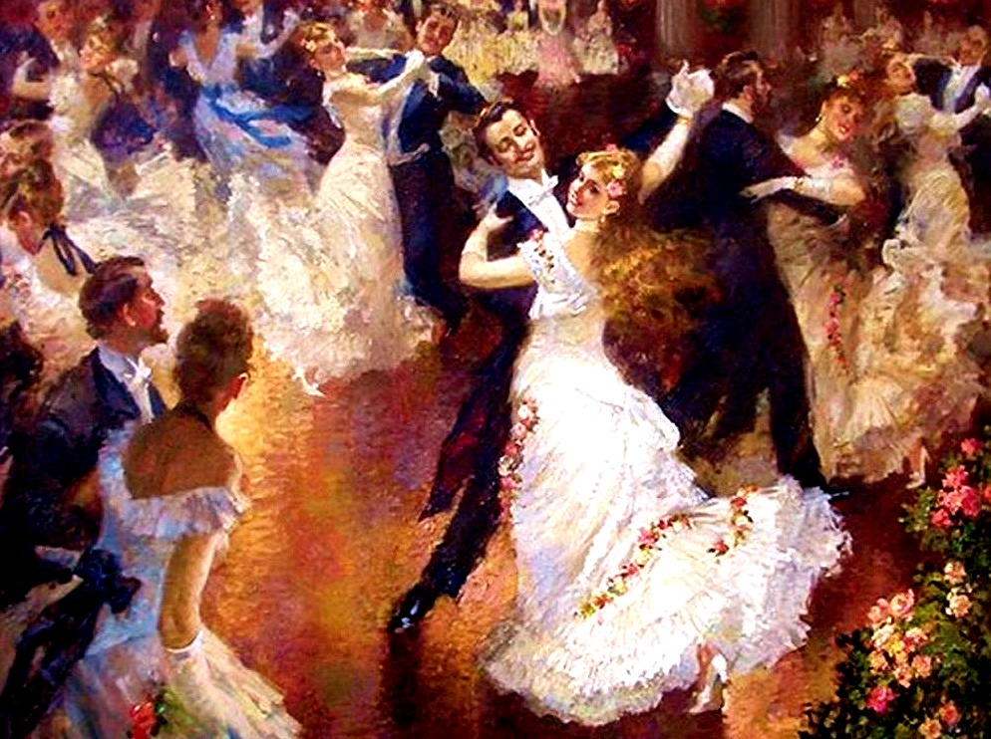
LOS VALSES DE STRAUSS
1

Slide 2
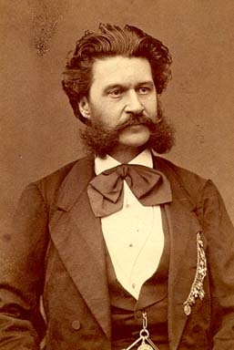
Johann Strauss hijo (Neubau 1825-Viena 1899) fue un compositor austriaco conocido especialmente por sus valses, como El Danubio azul. Hijo del compositor Johann Strauss y hermano de los compositores Josef Strauss y Eduard Strauss, Johann es el más famoso de la familia Strauss. Fue conocido en su vida como "el rey del vals" y a él se debe en gran medida la popularidad del vals en la Viena del siglo XIX.
Johann Strauss hijo
Notes:
2

Slide 3
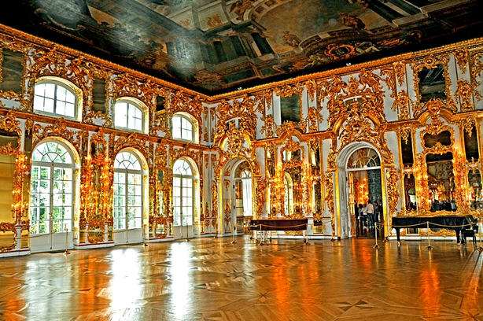

Tema - An der schönen, blauen Donau Op.314

Slide 4

GRACIAS POR TU VISITA
Y QUE TENGAS UN BUEN DÍA
VICTOR NOVELLÓN

Slide 5







¿Te ha gustado?
Puedes ver más entrando
Aquí
Además puedes recibir powerpoints en tu correo electrónico suscribiéndote aquí:

